Slide 1

Quiz Application
허광영

Slide 2

목차
A table of contents
1
기획 개요
2
Information Architecture
3
개발 환경
4
화면 구성

Slide 3

Part 1,
기획 개요

Slide 4
Part 1
기획 개요
퀴즈를 통한 학습
VS.
그냥 외우기

Slide 5
Part 1
기획 개요
퀴즈를 통한 학습효과 증진
서로 다른 세 학습자 집단에게 동일한 학습자료를 주고 서로 다른 방법으로 학습
방법 1) SSSS 로 자료를 4회독
방법 2) SSSR 로 자료를 3회독 후 1회 인출
방법 3) SRRR 로 자료를 1회독 후 3회 인출
실제 회상률을 볼때, 예상 회상률과 다르게 SRRR으로 공부 한 집단의 회상률이 가장 높았음
출처) https://21erick.org/column/6565/

Slide 6

Part 2,
Information Architecture

Slide 7
Part 2
Information Architecture
STEP 1
STEP 2
STEP 3
STEP 4
메인화면
퀴즈 풀기
퀴즈 등록
퀴즈 목록
퀴즈 결과
퀴즈 등록화면
퀴즈 삭제,수정

Slide 8

Part 3,
개발 환경

Slide 9



Part 3
개발 환경

Slide 10
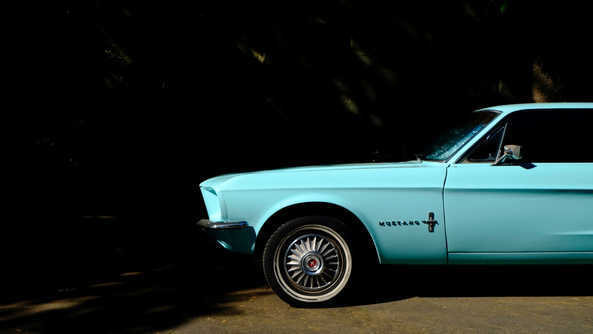
Part 4,
화면 구성

Slide 11

Part 4
화면 구성

Slide 12
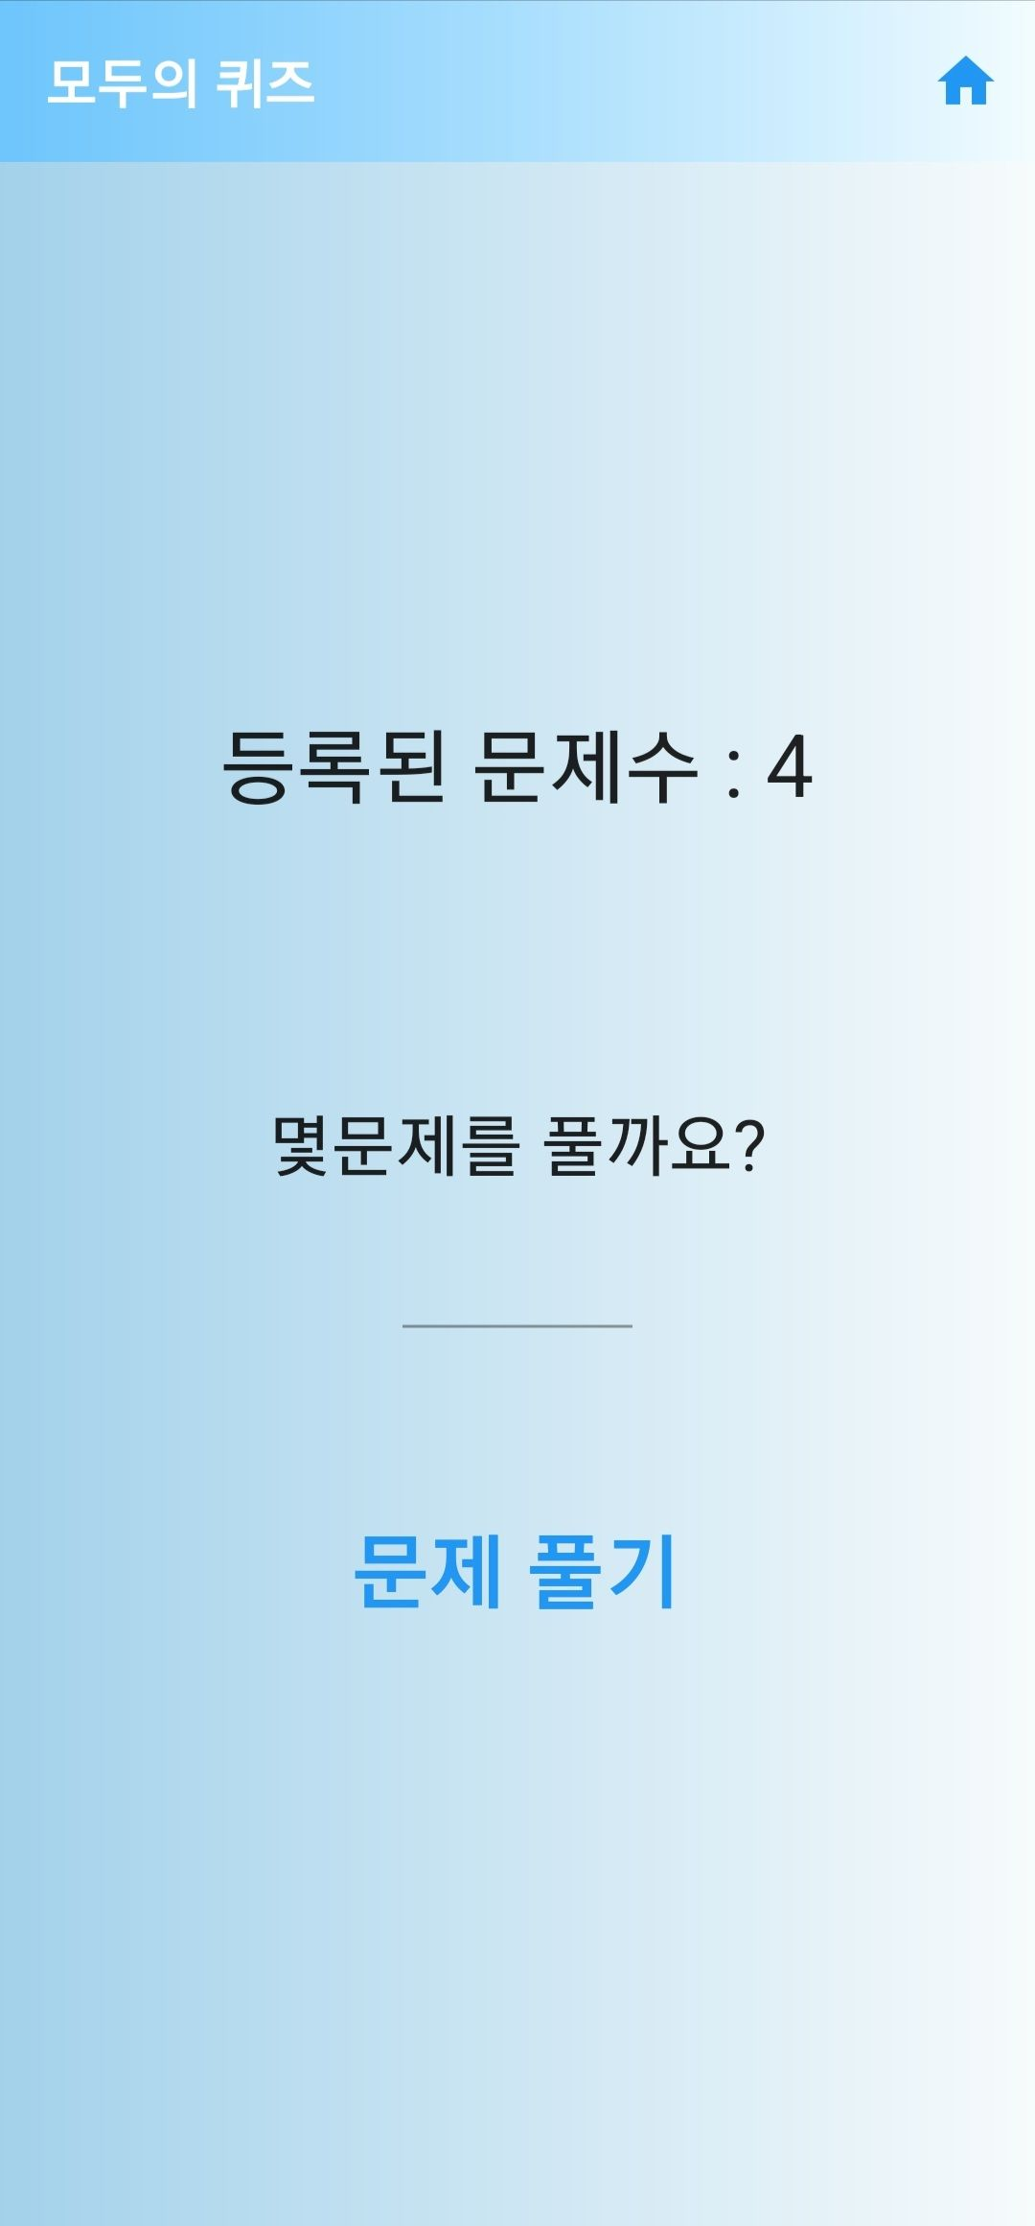
Part 4
화면 구성

Slide 13
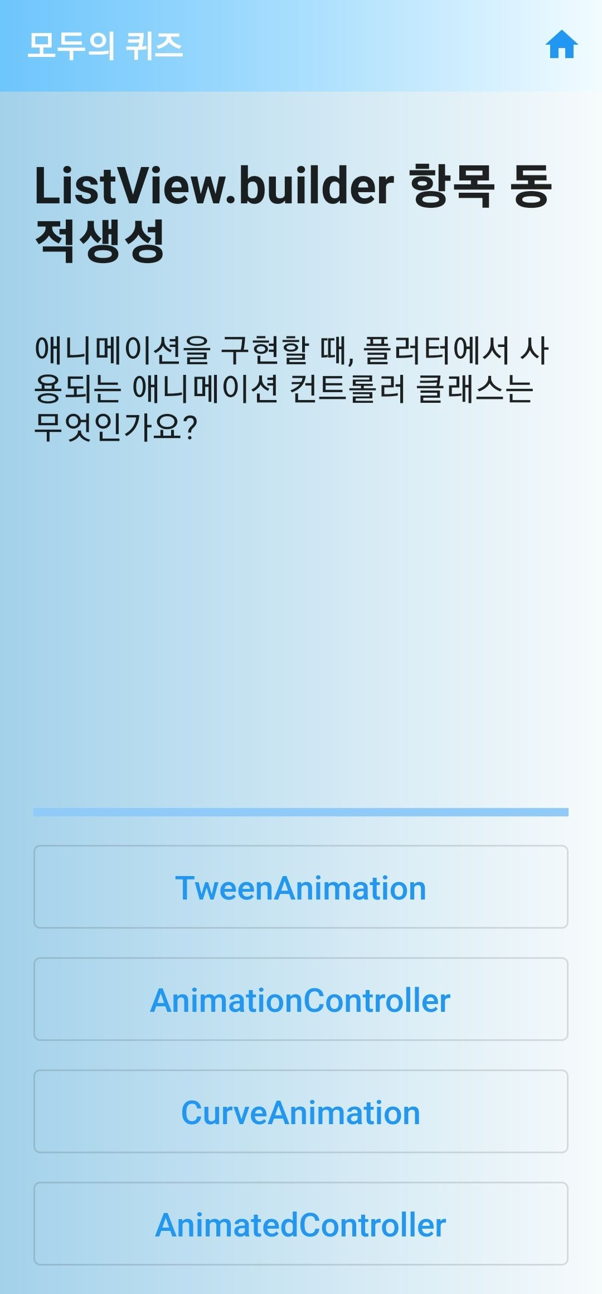
Part 4
화면 구성

Slide 14
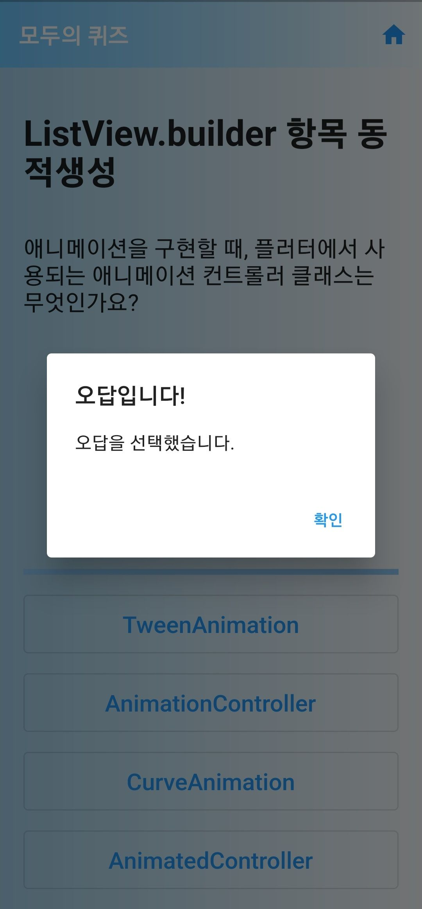
Part 4
화면 구성

Slide 15
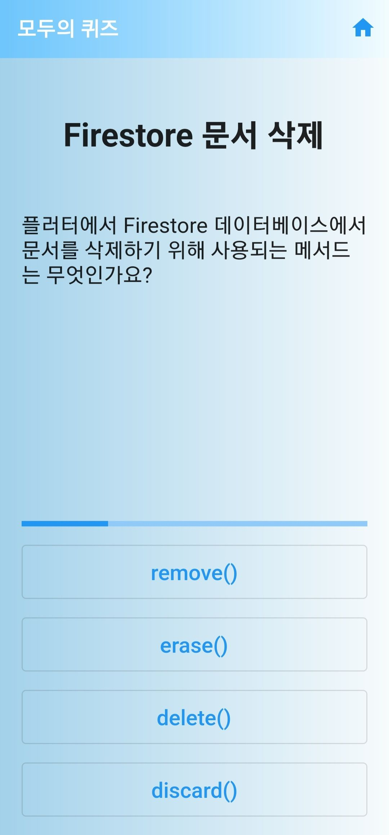
Part 4
화면 구성

Slide 16
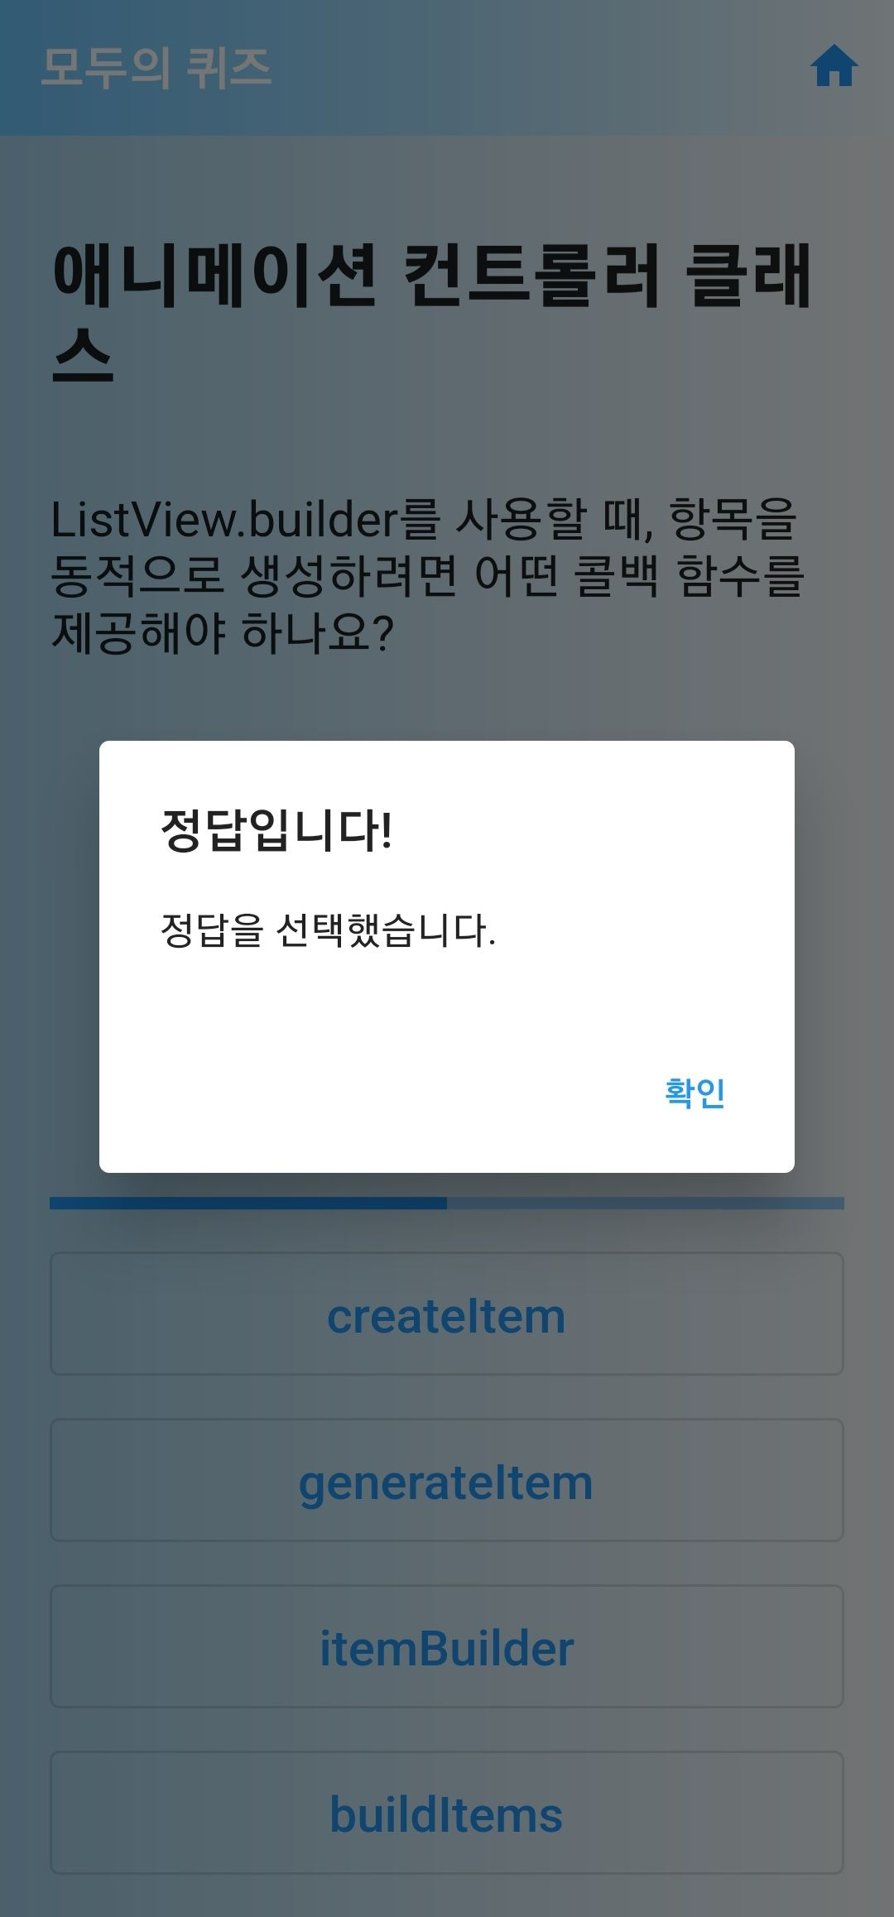
Part 4
화면 구성

Slide 17
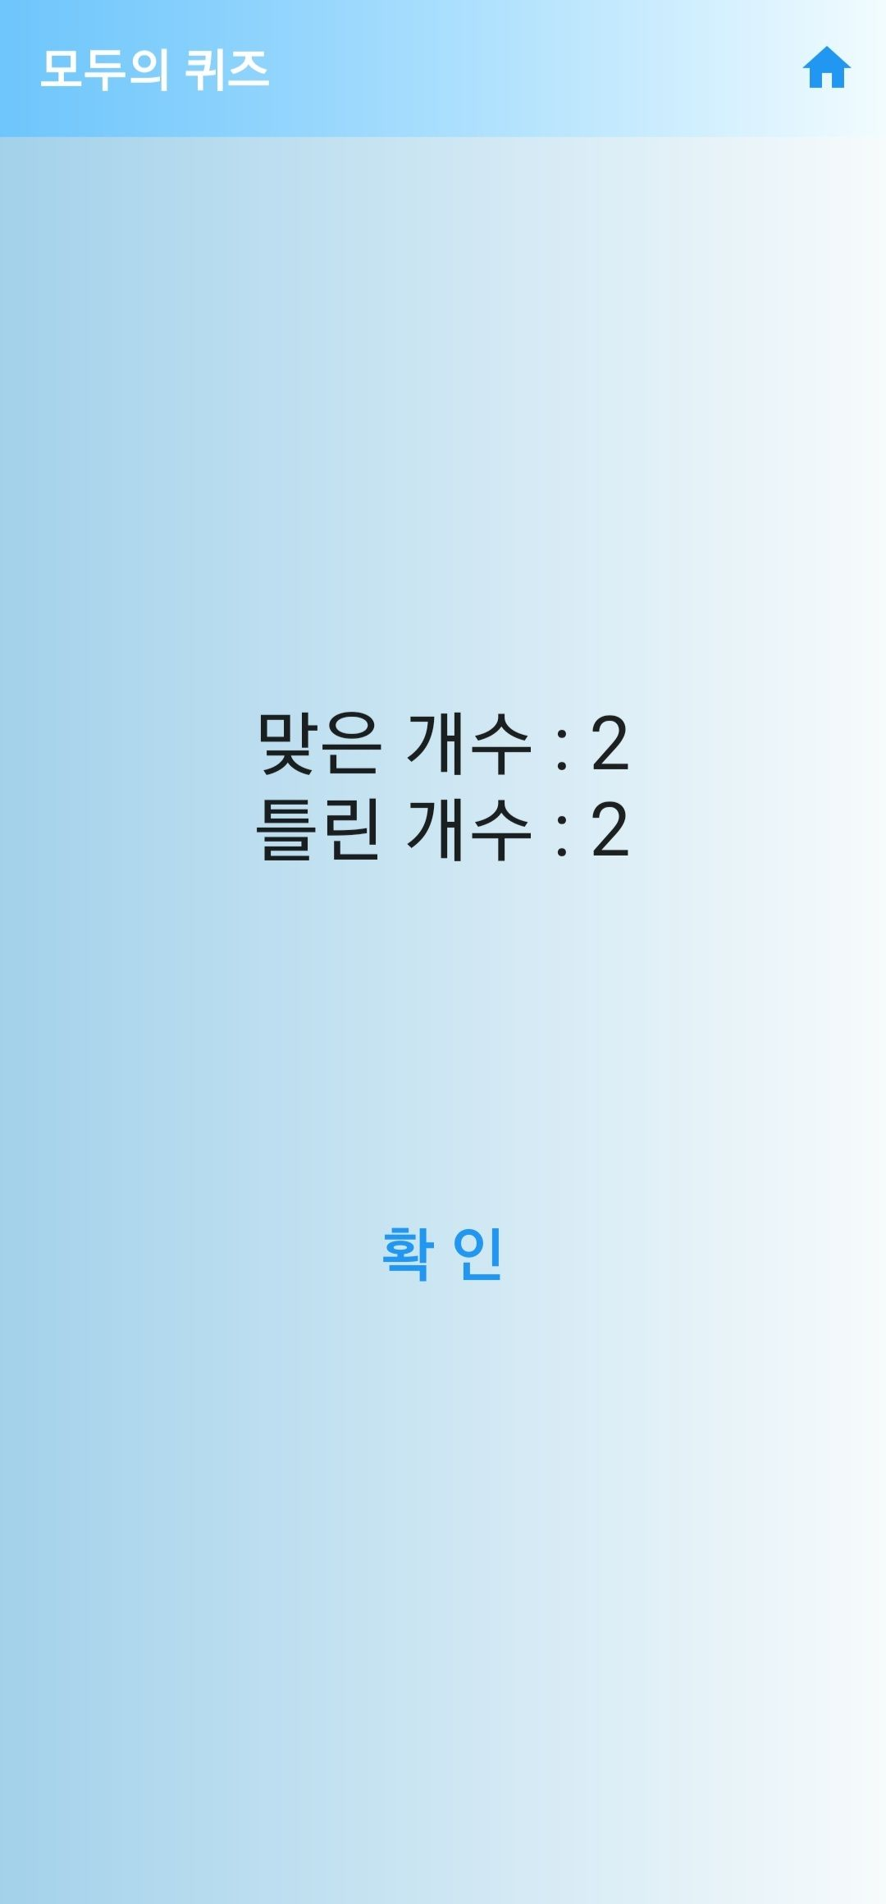
Part 4
화면 구성

Slide 18
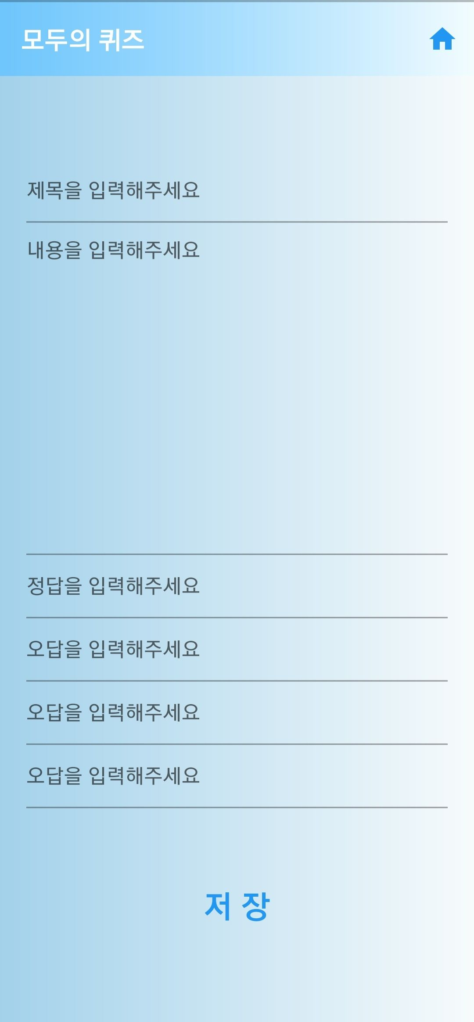
Part 4
화면 구성

Slide 19
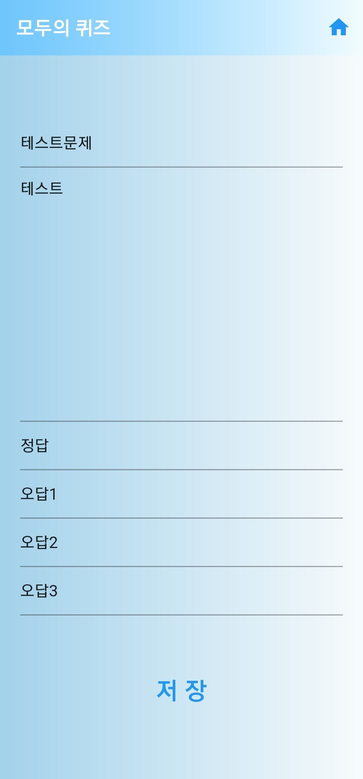
Part 4
화면 구성

Slide 20
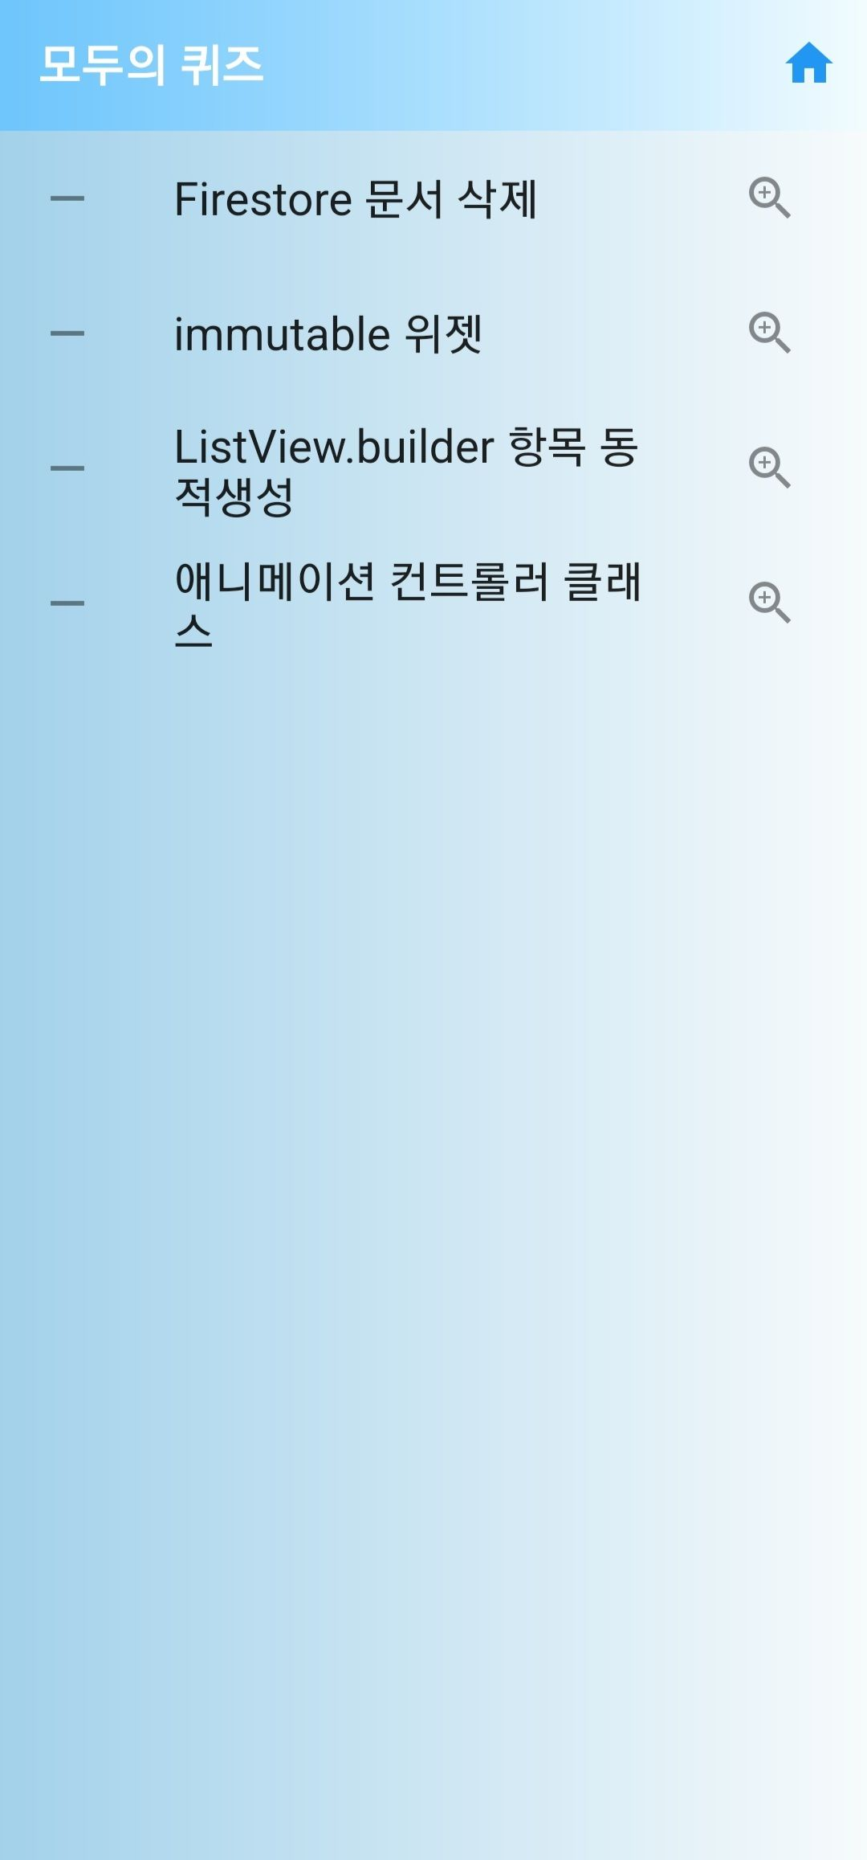
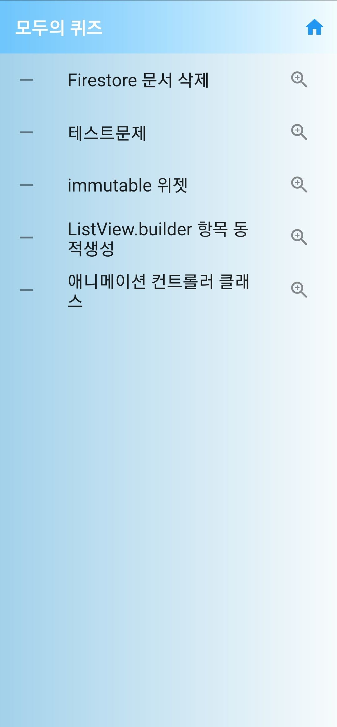
Part 4
화면 구성

Slide 21
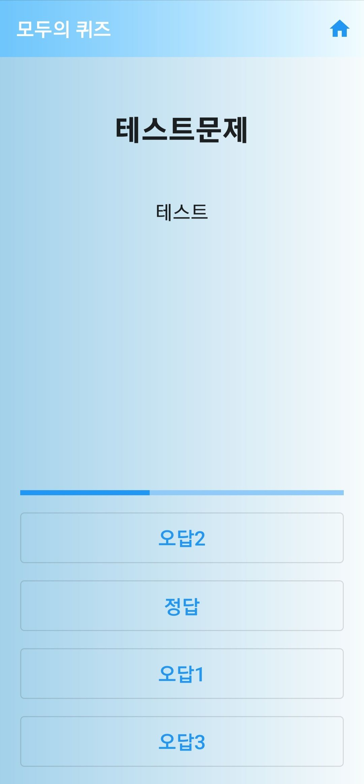
Part 4
화면 구성

Slide 22
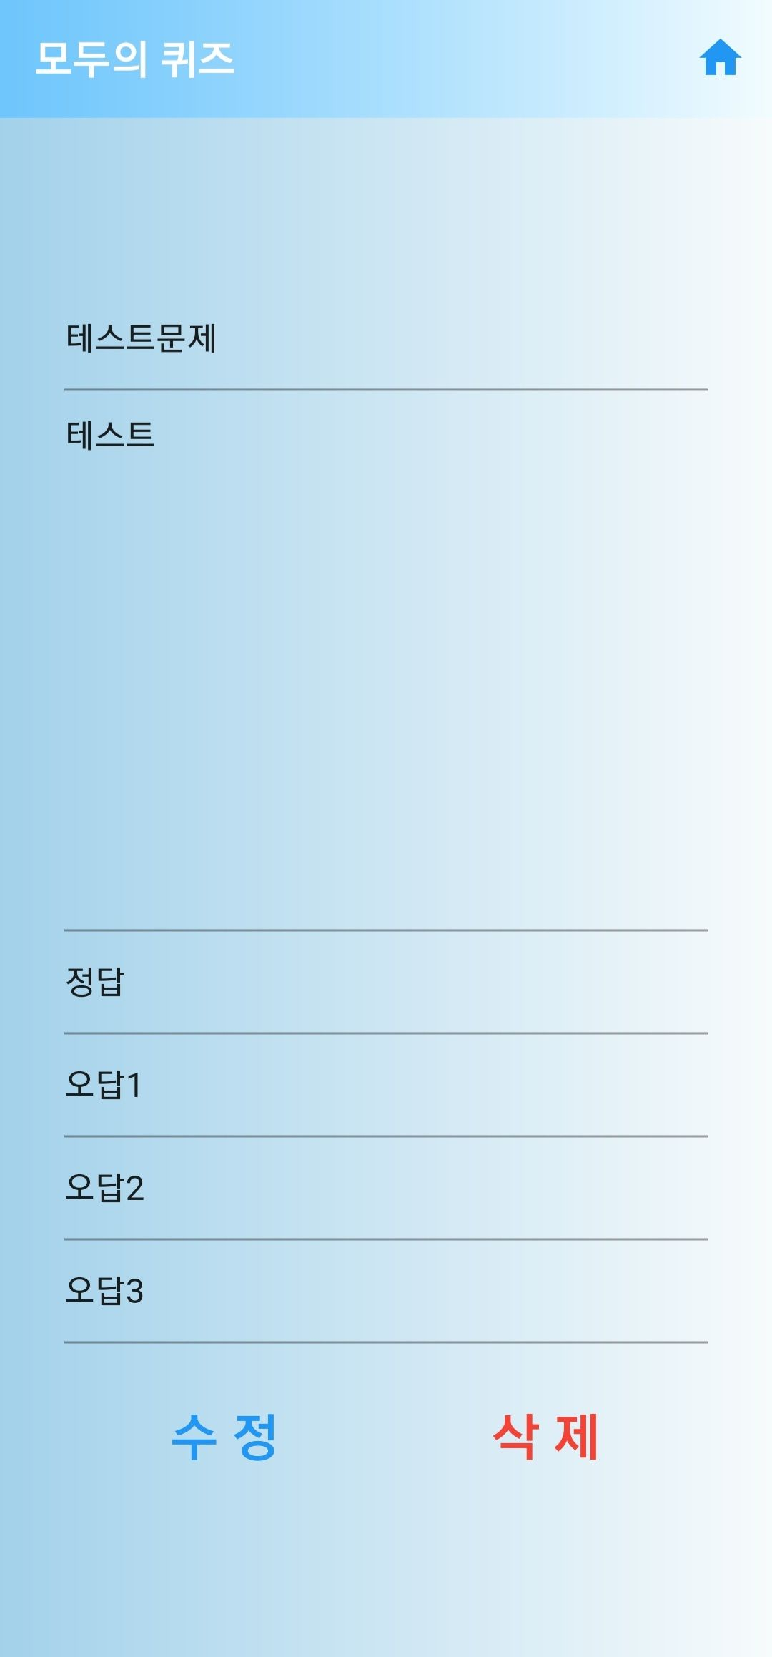
Part 4
화면 구성

Slide 23

[
]
https://flutter-quiz-3e78b.web.app/
URL :
https://github.com/Hoteldusk/Flutter-Quiz-2023-09
소스코드 :

